Slide 1
编译原理课程项目汇报
汇报人：黄兆清
2022级 计算机科学与技术 2班
学号：20222131044

Slide 2
CONTENTS
01
词法分析器生成器
02
词法分析器
03
LR1/LALR1生成器
04
语法分析器

Slide 3
词法分析器生成器
01

Slide 4
输入要求
输入文件为.rul的正则文件
使用>>作为.rul文件内的注释
若存在注释，长注释的开闭符号、单行注释的开始符号必须于文件头部声明
长注释开：_open_comment =
长注释闭：_close_comment =
单行注释开：_oneLine_comment_open =

Slide 5
输入规范
自定义正则书写为以下格式
<正则类型(可无意义)> <起始编码> = <第一个待编码正则> <第二个待编码正则> <第三个待编码正则> ....
使用方法如下：
keywords 1000 = if else while do return void int float double
预定义的正则符号有 letter 和 digit
letter定义为：[a-zA-Z]
digit定义为：[0-9]
使用方法如下：
id 10 = (_|letter)(_|letter|digit)*

Slide 6
将输入转为正则表达式
输入类似：keywords 1000 = if else ...
将其展开为编码对应的正则
_1000 = if
_1001 = else
输入类似：_oneLine_comment_open = //
将其直接作为正则表达式

Slide 7
正则表达式转DFA
在编译原理理论课中实验二实现
先将正则表达式转为NFA
再将NFA转为DFA
最后将DFA最小化

Slide 8
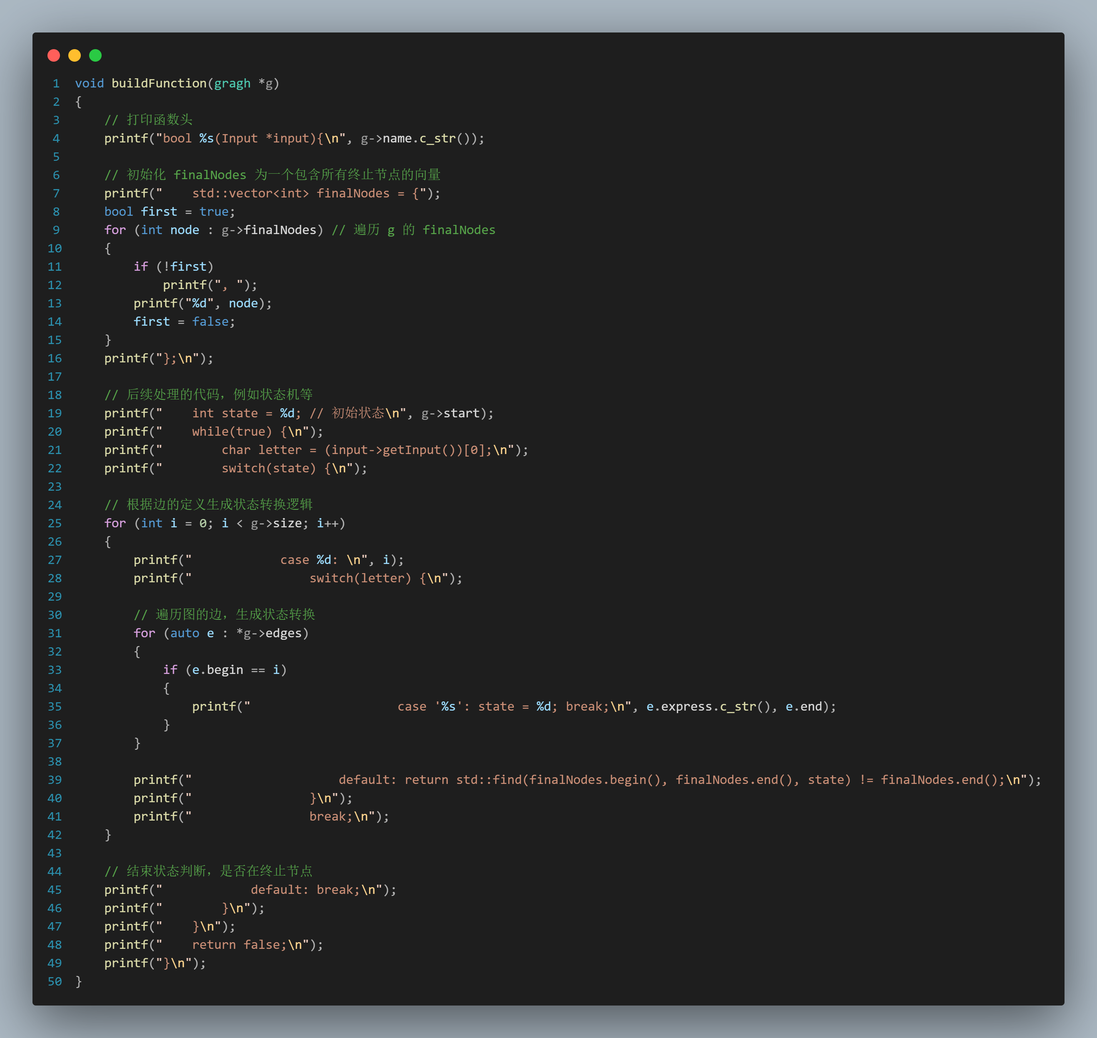
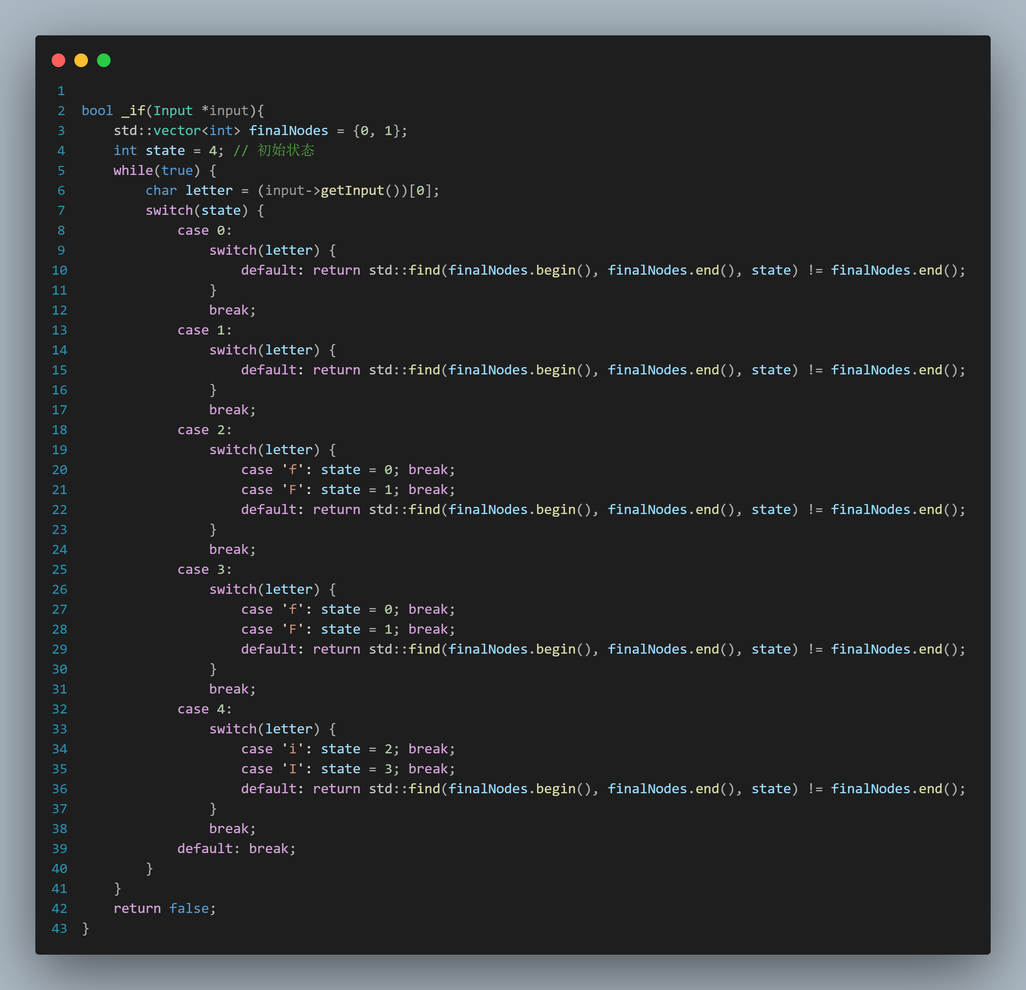
DFA生成代码

Slide 9
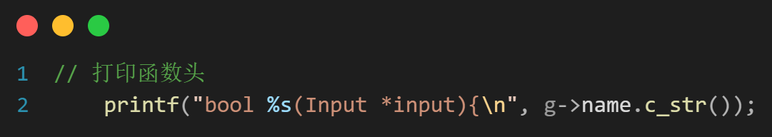
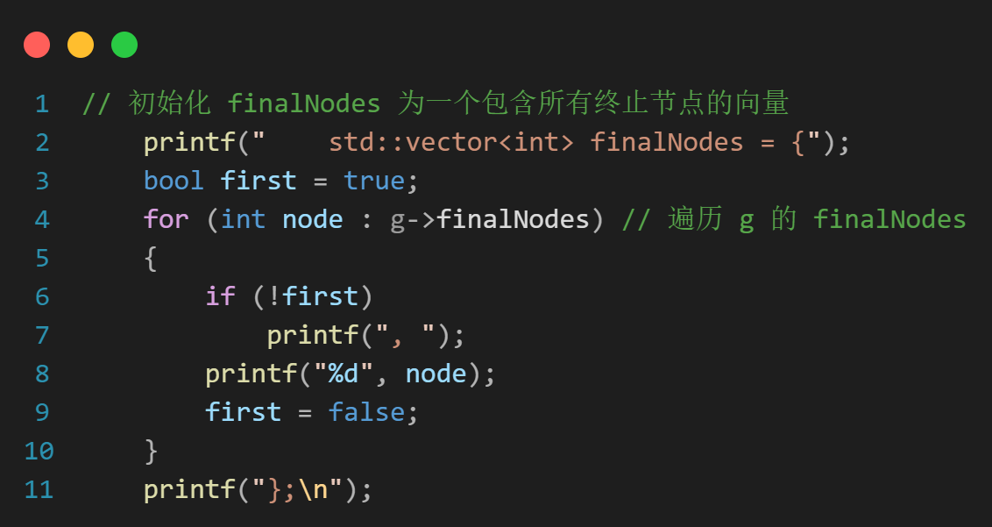
DFA生成代码
对每一个DFA生成一个函数头，接受字符输入input，返回识别结果
寻找出DFA的终止节点，便于后续判断

Slide 10
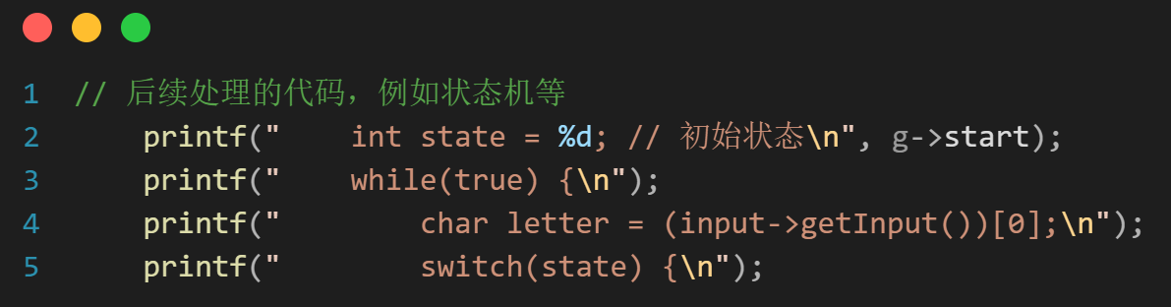
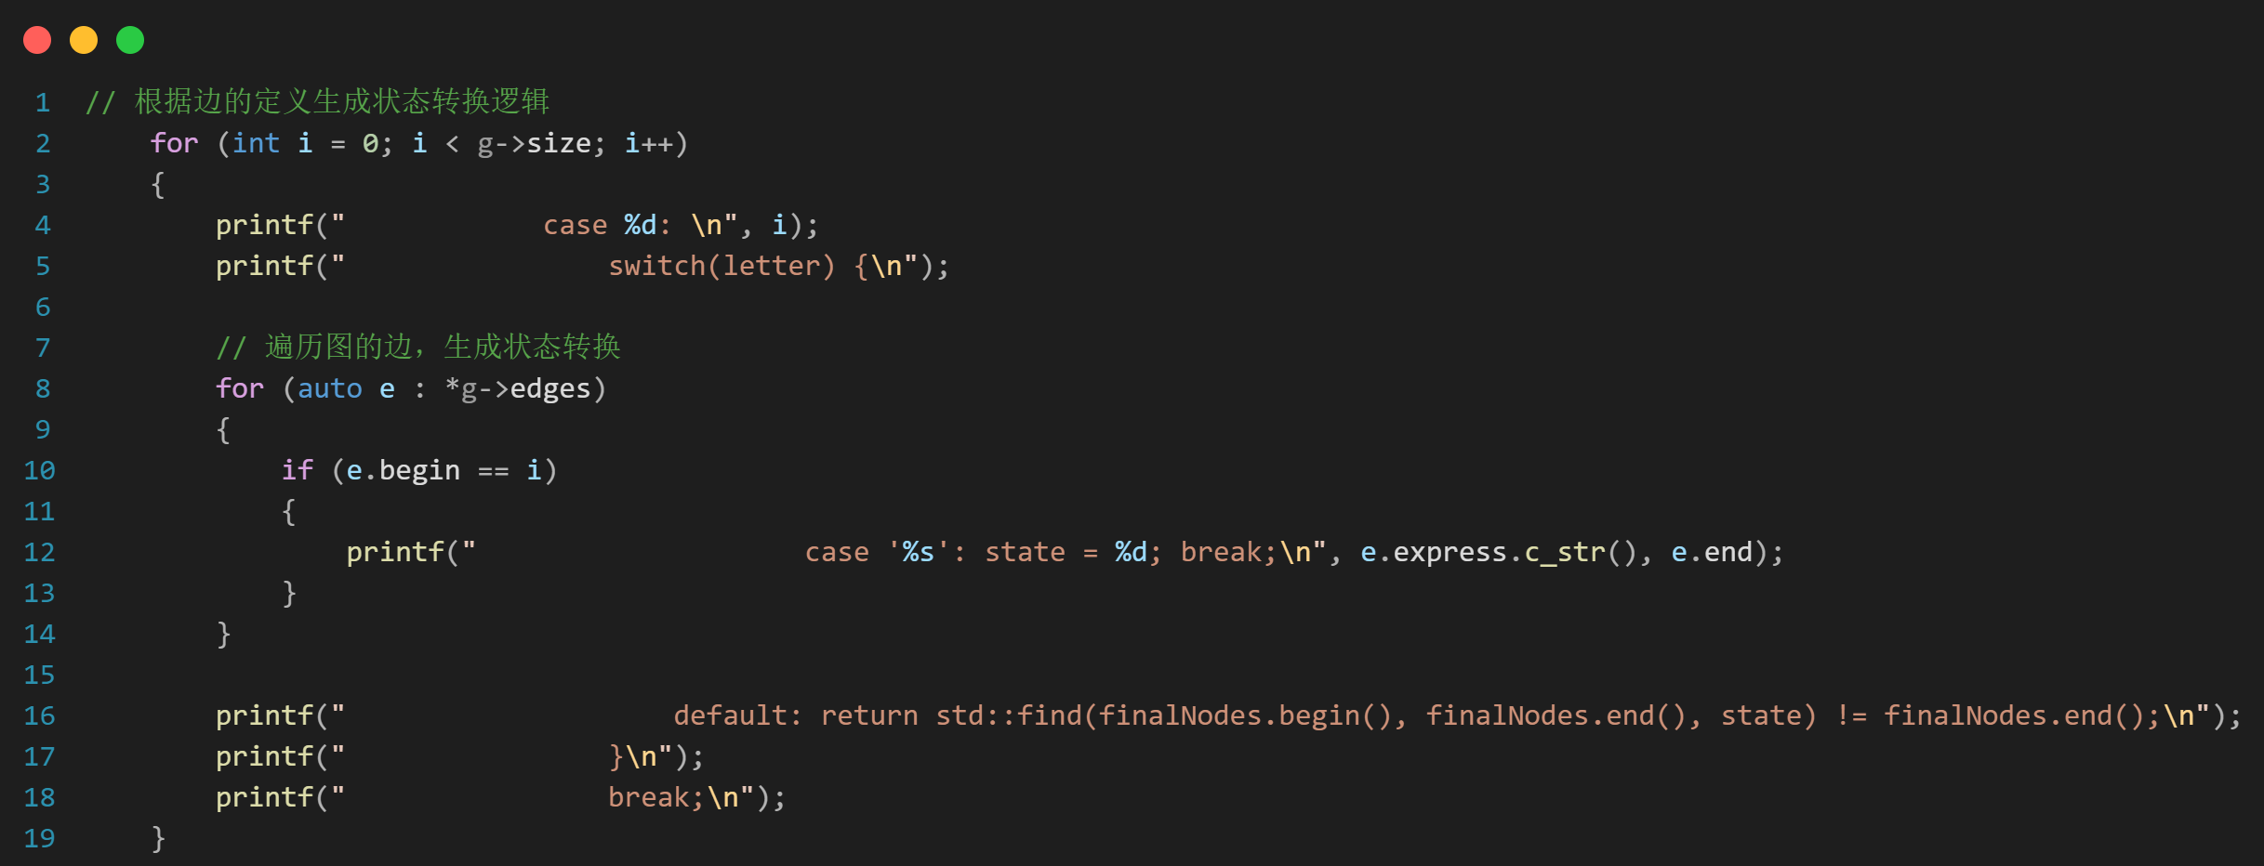
DFA生成代码
初始化状态机为开始状态
生成状态机转换代码

Slide 11
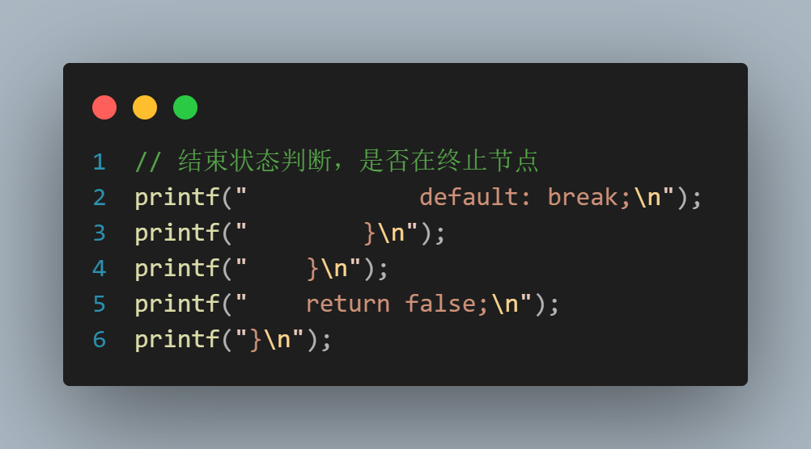
DFA生成代码
结束状态机代码生成之后，生成判定

Slide 12
DFA生成代码中的注释处理
判断当前处理的最后一个符号是否为多行注释开始符号
若是，则每前进一个符号就判断是否出现了多行注释结束符号
若否，则正常进行后续识别
判断是否处理到单行注释开始符号
若是，前进，直到识别到换行符
若否，则正常进行后续识别

Slide 13
词法分析器
02

Slide 14
词法分析器
词法分析器通过input类获得输入，预先准备在getInput.h文件中
文件目录如下：
wordAnalyzer
├── code.cpp
└── getInput.h
编译命令如下：
g++ wordAnalyzer/code.cpp -o getTokens
词法分析器分析完成后会在终端输出结果，重定向为lex文件即可

Slide 15
input类
input类通过给定文件名读取文件内容
封装功能：
获取当前字符
前进一个字符
回退一个字符
记录当前位置
通过记录回退位置
获取区间内字符串

Slide 16
LR(1)/LALR(1)生成器
03

Slide 17
输入
终结符编码
1000 if else while do return void int float double
文法规则
program -> definition-list
将文法规则输入理论课中实验四的生成器生成LALR（1）DFA
将DFA转为分析表以更快查询

Slide 18
语法分析器
04

Slide 19
语法分析器
核心：
使用action函数进行判断action.drawio
使用用户代码将分析树转化为语法树
输入
词法分析器输出
LALR(1)分析表
忽略符号ignoreSigns，用于忽略
用户fixTree函数

Slide 20
用户输入fixTree函数的构建
语义函数的要求：
在文件头部包含`Include “<项目根目录> /grammarAnalyzer /analyzer /analyzer.h”`以获得数据结构`Tree`的定义。
在`void fixTree(Tree *tree)`内部进行实现。
修改逻辑
递归处理分析树，从树根向上修改
对运算符进行处理
对逻辑控制语句进行特殊的语法树构造
删除不必要的符号
合并只有一个子节点的节点
删除空节点

Slide 21
演示

Slide 22
THANK YOU
汇报人：黄兆清
学号：20222131044

